Slide 1


BIENVENUE A NOTRE PRESENTATION
CONCEPTION ET RÉALISATION D'UNE APPLICATION WEB DE DETECTION D'ARMES PAR INTELLIGENCE ARTIFICIELLEAVEC PYTHON ET VISION PAR ORDINATEUR POUR LE COMPTE DU CFPD-ISGD
En effet, dans le cadre de notre fin de cycle de formation, nous sommes emmené a effectuer un stage académique au sein d’une entreprise afin d’asseoir et consolider les compétences acquises en salle.
Présenté par
MEKONGO EKASSI AMARYLDO CEDRIC
Année académique : 2025 - 2026

Slide 2

SYSTÈME DE DÉTECTION D'ARMES
PAR INTELLIGENCE ARTIFICIELLE
Projet de Stage Académique BTS Génie Logiciel Niveau 2
Centre de Formation Professionnelle Deutou (CFPD)
Institut Universitaire de la Côte (IUC)
Juillet - Août 2025

Slide 3
SOMMAIRE
1
PRÉSENTATION
2
CONTEXTE
3
ANALYSE
Entreprise & Stage
Problématique & Objectifs
Besoins & Conception
4
ARCHITECTURE
5
IMPLÉMENTATION
6
RÉSULTATS
Structure Technique
Développement & Tests
Démonstration & Bilan

Slide 4
PRÉSENTATION DE L'ENTREPRISE
Centre de Formation Professionnelle Deutou
Planning du Stage (8 semaines)
S1-S3: Analyse & Conception
• Prise de contact
• Cahier des charges
• Diagrammes UML
S4-S6:
Développement
• Backend Flask
• Interface web
• Base de données
S7-S8:
IA & Finalisation
• Intégration YOLO
• Tests & validation
• Documentation
📍 Makepe, Douala, Cameroun
📅 Fondé en 2004
👩‍🏫 Fondatrice: Mme Deutou Martine
🎓 Agréé par le MINEFOP
Domaines:
• Stylisme-modélisme
• Décoration
• Développement informatique

Slide 5

PROBLÉMATIQUE & CONTEXTE
Contexte sécuritaire
Augmentation des actes de violence dans les zones urbaines. Les systèmes de vidéosurveillance traditionnels reposent sur l'observation humaine, présentant plusieurs limites : fatigue des agents, manque d'attention, difficulté d'analyser plusieurs flux simultanément.
❓ QUESTION CENTRALE
Comment concevoir un système intelligent capable de détecter automatiquement la présence d'armes dans un flux vidéo afin d'améliorer la sécurité et la réactivité des agents de surveillance ?

Slide 6

OBJECTIFS DU PROJET
Objectif Principal
Concevoir et développer un système intelligent de détection d'armes en temps réel avec niveau de précision satisfaisant
✓
Détection en temps réel via YOLO
✓
Capture et enregistrement auto
✓
Interface web interactive
✓
Système d'alertes intelligent
✓
Gestion BDD et historique
✓
Authentification sécurisée

Slide 7
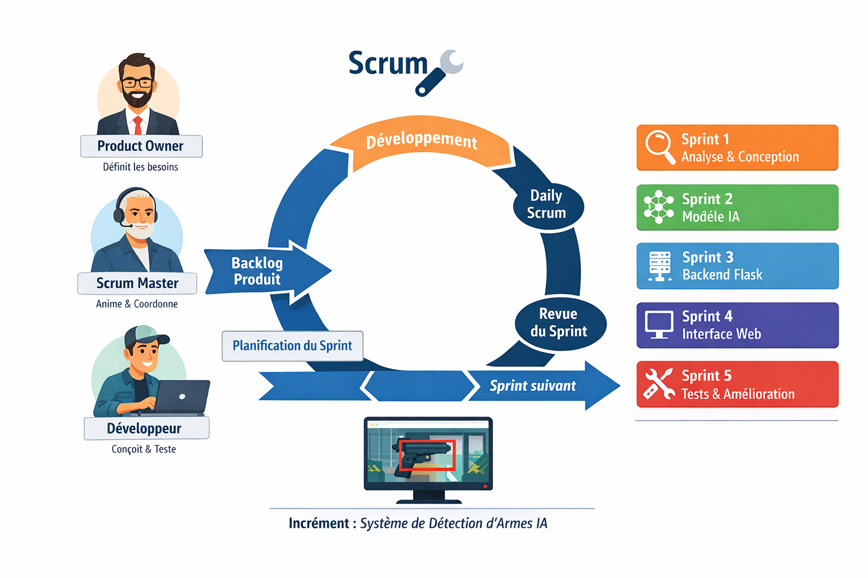
METHODOLOGIE UTILISEES : SCRUM

Slide 8
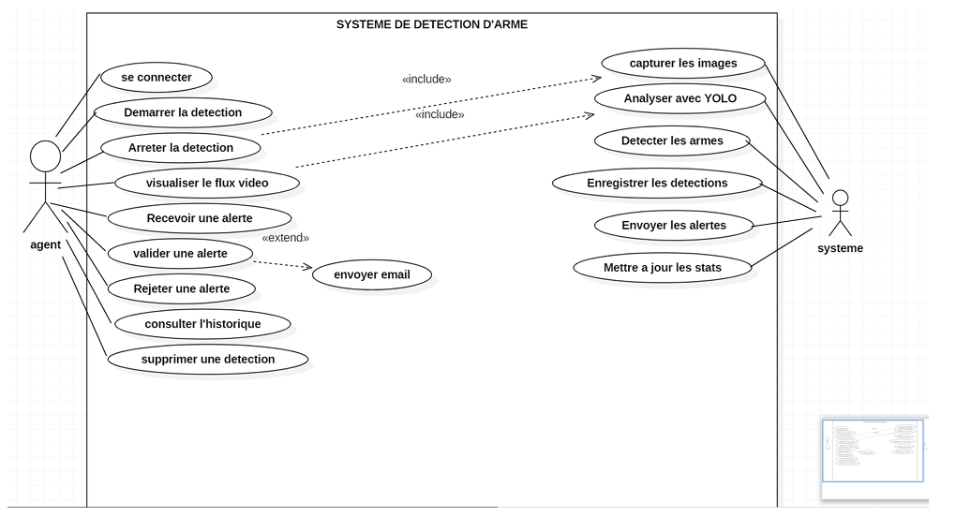
Diagramme de cas d’utilisation

Slide 9
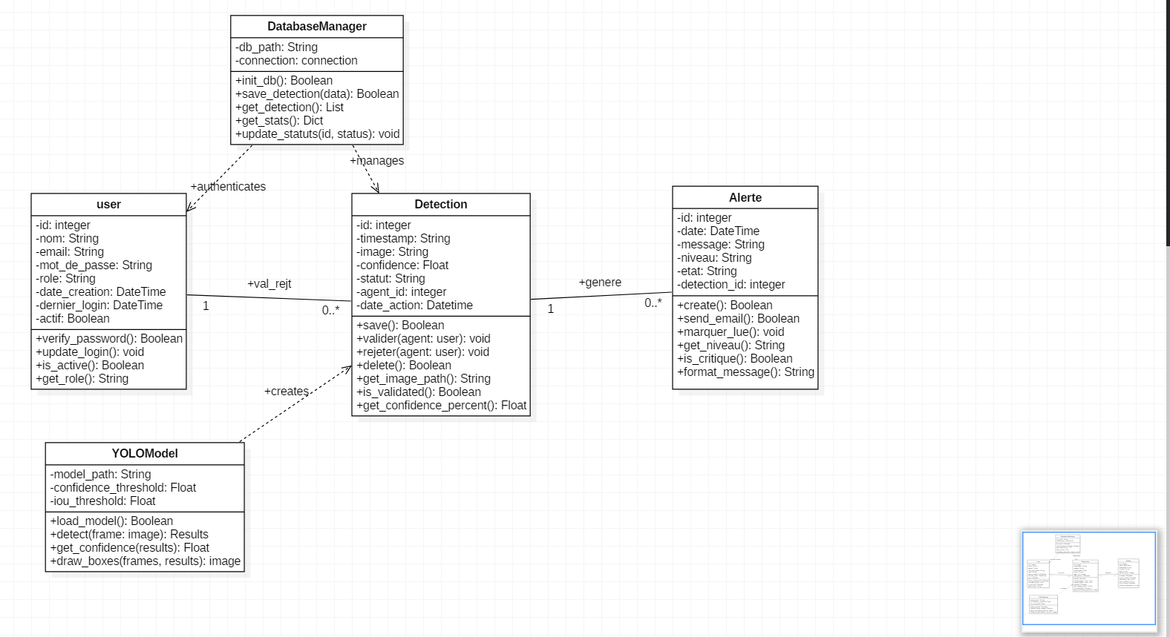
Diagramme de classe

Slide 10
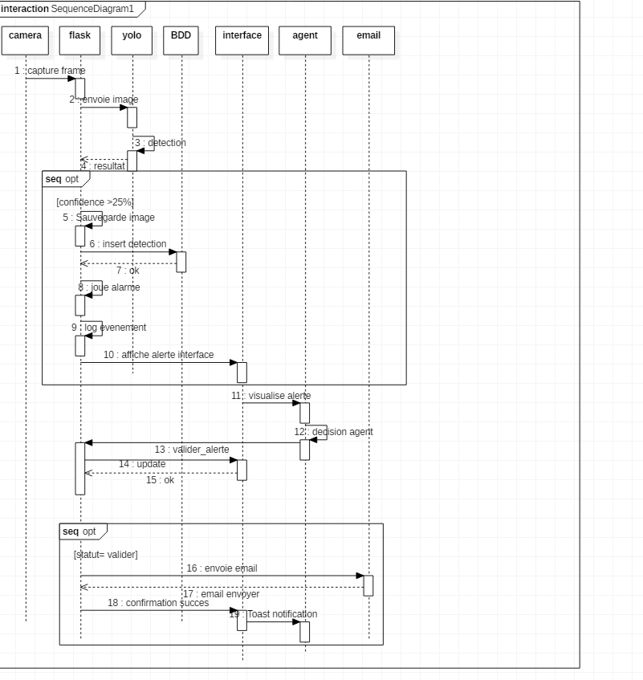
Diagramme de sequence

Slide 11







ARCHITECTURE DU SYSTÈME
Caméra
Webcam / CCTV
Stack Technologique
Capture Vidéo
OpenCV - 30 FPS
Python 3.10
Flask
Modèle IA YOLO
Détection d'armes
OpenCV
YOLOv7
SQLite
HTML5/CSS3
Base de données
SQLite
JavaScript
bcrypt
SMTP
Application Web
Flask Backend
Alertes
Email & Interface

Slide 12



FONCTIONNALITÉS CLÉS
Authentification
Détection IA
Stockage
Connexion sécurisée
avec bcrypt
YOLO temps réel
conf > 25%
SQLite + images
horodatées
Alertes
Interface Agent
Dashboard
Email SMTP +
notif sonores
Validation/Rejet
des alertes
Stats temps réel
et historique

Slide 13
MÉTRIQUES & RÉSULTATS
15000
8
lignes de code applicatif
semaines de développement
~200ms
70%
latence détection
taux de réussite

Slide 14
DIFFICULTÉS & SOLUTIONS
⚠️ Collecte données réelles IA
✓ Utilisation datasets publics (COCO)
⚠️ Calibration seuil YOLO
✓ Tests itératifs: 0.25 dev → 0.6 prod
⚠️ Flux vidéo corrompu
✓ Séparation variables + encodage JPEG
⚠️ Intégration backend/frontend
✓ Architecture MVC Flask claire
⚠️ Gestion du temps (8 sem)
✓ Planning Gantt avec marges sécurité

Slide 15
DÉMONSTRATION DU SYSTÈME
https://kimberly-unsilhouetted-accessibly.ngrok-free.dev
[ DÉMONSTRATION LIVE ]
Présentation de l'interface et du flux de détection en temps réel
1. Connexion sécurisée
2. Détection en temps réel
3. Gestion des alertes
4. Dashboard et statistiques

Slide 16
CONCLUSION
✓ Système fonctionnel de détection d'armes par IA
✓ Interface web complète et sécurisée
✓ Gestion intelligente des alertes en temps réel
✓ 70% de taux de réalisation des objectifs
✓ Compétences acquises en IA et développement full-stack
PERSPECTIVES D'ÉVOLUTION
• Extension à d'autres objets dangereux
• Intégration multi-caméras
• Version mobile (Android/iOS)

